Slide 1

Cambio de perspectiva en análisis sistémico
El análisis sistémico implica adoptar una perspectiva holística que observe las relaciones e interacciones entre los elementos de un sistema, en lugar de enfocarse únicamente en los componentes individuales. Este cambio de enfoque permite comprender mejor la dinámica y complejidad de los problemas.

Slide 2
Enfoque tradicional vs. enfoque sistémico
Enfoque Tradicional
Enfoque Sistémico
Visión Holística
Se centra en el estudio de los componentes individuales de un sistema de manera aislada.
Considera las interacciones y relaciones entre los elementos, entendiendo cómo se influyen mutuamente.
El enfoque sistémico adopta una perspectiva general, analizando el sistema en su conjunto.

Slide 3

Principios clave del análisis sistémico
1
Interconexión
2
Emergencia
Los elementos de un sistema están interconectados y se influyen mutuamente.
Surgen propiedades y comportamientos a nivel del sistema que no pueden explicarse por sus partes individuales.
3
Retroalimentación
4
Adaptabilidad
Los sistemas contienen ciclos de retroalimentación que pueden reforzar o equilibrar el comportamiento del sistema.
Los sistemas se adaptan y evolucionan en respuesta a los cambios en su entorno.

Slide 4
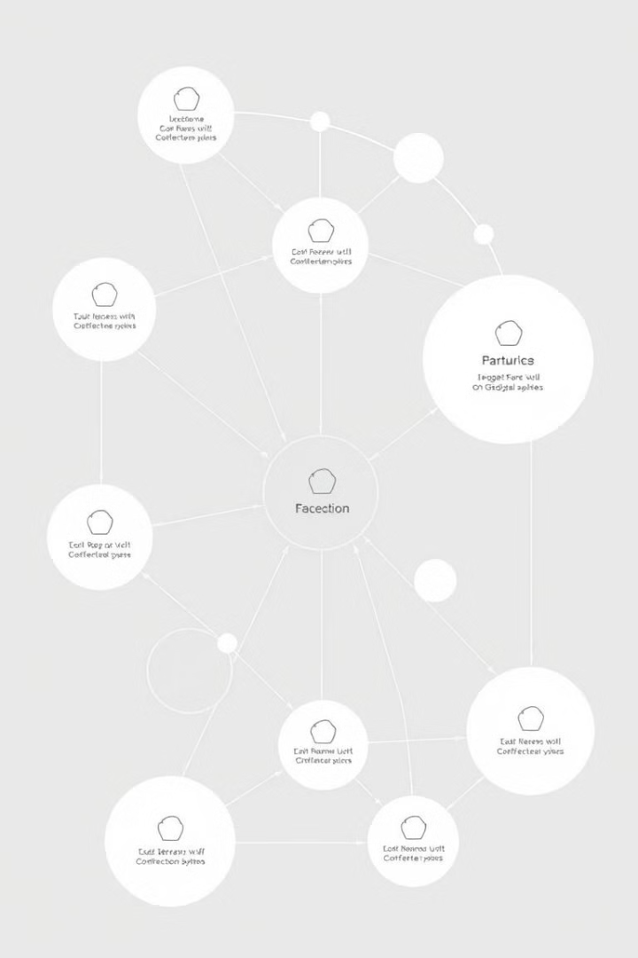
Aplicación del análisis sistémico en la resolución de problemas
1
Identificación
Reconocer el problema como un sistema complejo con múltiples componentes interrelacionados.
2
Mapeo
Analizar los elementos clave del sistema, sus interacciones y patrones de comportamiento.
3
Intervención
Diseñar soluciones que consideren el sistema en su conjunto y eviten efectos no deseados.

